Slide 1
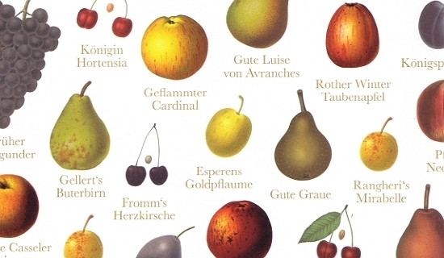
Erhalt alter sächsischer und tschechischer Obstsorten mit neuen Methoden
INTERREG Sachsen - Tschechien

Slide 2
Umgesetzte Maßnahmen
Sammlung und Verifizierung historischer, sächsischer Obstsorten
Suche nach verschollenen Obstsorten
Aufbau von Obstsortengärten
Aufbau einer Projektwebsite mit einer Datenbank der im Rahmen des Projektes erhaltenen Obstsorten
Gewinnung neuer Partner für den Obstsortenerhalt
Weiterbildungen zum Obstsortenerhalt

Slide 3
Sammlung und Verifizierung historischer, sächsischer Obstsorten
Klärung der Frage: Was sind historische, sächsische Obstsorten?
Dazu wurde eine umfangreiche schriftliche Analyse erstellt, die außerhalb des Projektes mit Unterstützung der LANU im Verlag Gunter Oettel gedruckt wurde.
Leseexemplar liegt aus

Slide 4
Welche historischen, sächsischen Obstsorten gibt es?
Die ältesten Verzeichnisse
Dresdner Obstsortenverzeichnis, von Kammerschreiber Michel Rudell (1594)
Hortus Lusatiae, von Johannes Franke, Johannes (Bautzen 1594)
Dort werden Sorten genannt wie z.B. Blutöpffeln, Bolchöpffel, Ecköpffeln, Frühlingsöpffeln, Glasöpffeln, Gotharde, Grünichen, Hanenklotte

Slide 5
Welche historischen, sächsische Obstsorten gibt es?
Normal-Obstsortiment für das Königreich Sachsen (1878/1885)
Hg. vom Landesobstbauverein für das Königreich Sachsen. Jeweils 75 Apfel- und Birnensorten und jeweils 25 Kirsch- und Pflaumensorten enthalten
Normal-Obstsortiment für das Königreich Sachsen (1888) hg. vom Landesobstbauverein für das Königreich Sachsen. Jeweils15 Apfel- und Birnensorten

Slide 6
Welche historischen, sächsische Obstsorten gibt es?
Normal-Obstsortiment für das Königreich Sachsen (1902), erstellt von einer Kommission des Landesobstbauvereins und hg. vom Geschäftsführer des Landesobstbauvereins Karl Braunbart. Empfohlen werden 50 Sorten Äpfel und Birnen, 15 Sorten Kirschen und 10 Sorten Pflaumen
Landesverband Sachsen für Obst- und Weinbau: Obstsortenverzeichnis für Sachsen (1924), empfohlen werden 33 Apfel-, 25 Birnen-, 26 Kirsch- und 11 Pflaumensorten.

Slide 7
Welche historischen, sächsische Obstsorten gibt es?
Vorhandene Obstsorten aus Sachsen
Apfelsorten: z.B. Bischofshut, Maibiers Parmäne, Schöner von Herrnhut
Birnensorten: z.B. Elbersdorfer Butterbirne, Grüne Hoyerswerder, Minister Dr. Lucius
Pflaumensorten: Bautzner Hauszwetsche, Marunke (= Große Britzer Eierpflaume), Meißner Honigpflaume
Kirschsorten: z.B. Sahliser Marmorkirsche (= Doktorkirsche), Coburger Maiherzkirsche -Typ Sahlis-Kohren, Delitzscher Pressauerkirsche

Slide 8
Welche Sorten sollte man in ein POMARIUM SAXONICUM aufnehmen?
Alle in den Normalobstsortimenten für das Königreich Sachsen (1878/1885 sowie 1902) sowie vom Landesverband Sachsen für Obst- und Weinbau hg. Obstsortenverzeichnis Sachsen 1924 empfohlenen Sorten
Alle Obstsorten, die aus Sachsen stammen
Alle Obstsorten, die mehrfach in Sachsen vorkommen, bislang aber noch nicht verifiziert wurden

Slide 9
Welche Sorten sollte man in ein Pomarium Saxonicum aufnehmen?
125 Apfelsorten (123 Sorten in Ostritz vorhanden)
101 Birnensorten (92 Sorten in Ostritz vorhanden)
46 Kirschsorten (36 Sorten in Ostritz vorhanden)
38 Pflaumensorten (28 Sorten in Ostritz vorhanden)

Slide 10
Für das POMARIUM SAXONICUM noch fehlende Sorten
Apfelsorten: z.B. Grüner Kaiserapfel, Gaesdonker Renette
Birnensorten: z.B. Omsewitzer Schmalzbirne, Meißner Eierbirne
Kirschsorten: z.B. Rote Oranienkirsche, Schwarzwilde, Folger Kirsche
Pflaumensorten: z.B. Violette Diapree, Nienburger Eierpflaume, Fürsts Frühzwetsche

Slide 11
Sammlung historischer, sächsischer Obstsorten in Ostritz
Obstsortengarten der Oberlausitz-Stiftung in Ostritz-Leuba (ca. 2,5 ha)
Streuobstwiese des Internationalen Begegnungszentrums St. Marienthal in Ostritz-Bergfrieden (ca. 1 ha)
Streuobstwiese der Familie Daubner in Ostritz-Leuba (ca. 2,5 ha)
Zwei Streuobstwiesen der Familie Apelt in Ostritz und Feldleuba (ca. 2,7 ha)

Slide 12
Sammlung historischer, sächsischer Obstsorten
Neu angelegte Obstbaumallee in Ostritz mit 47 Obstbäumen
Streuobstwiese der Bürgerinitiative zum Schutz der Natur und Umwelt von Gold- bis Rosenbach e.V. (ca. 2,4 ha, Gemarkung Kloschwitz)
Streuobstwiese der Sächsischen Landesstiftung Natur und Umwelt in Freital (ca. 2,7 ha, Gemarkung Freital-Weißig)

Slide 13
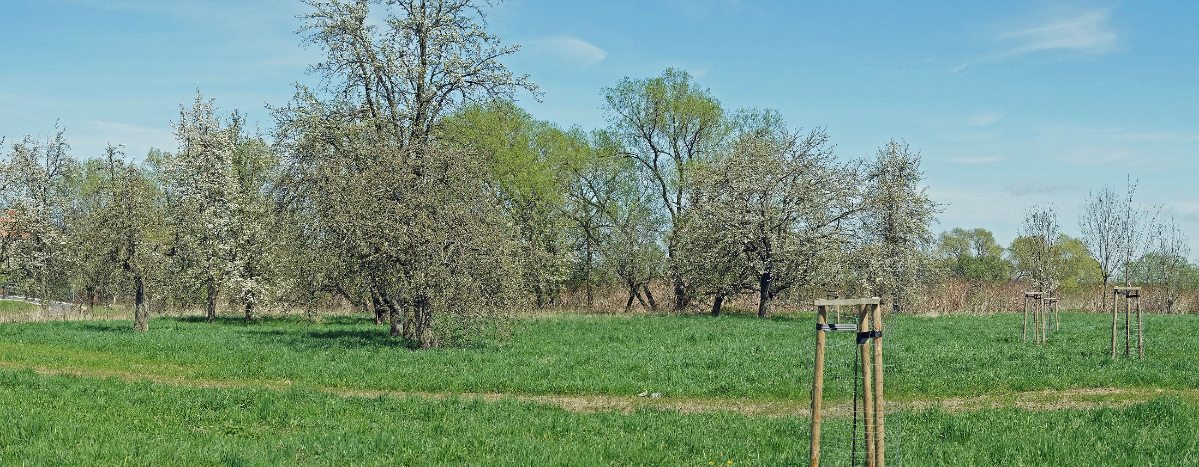

Slide 15
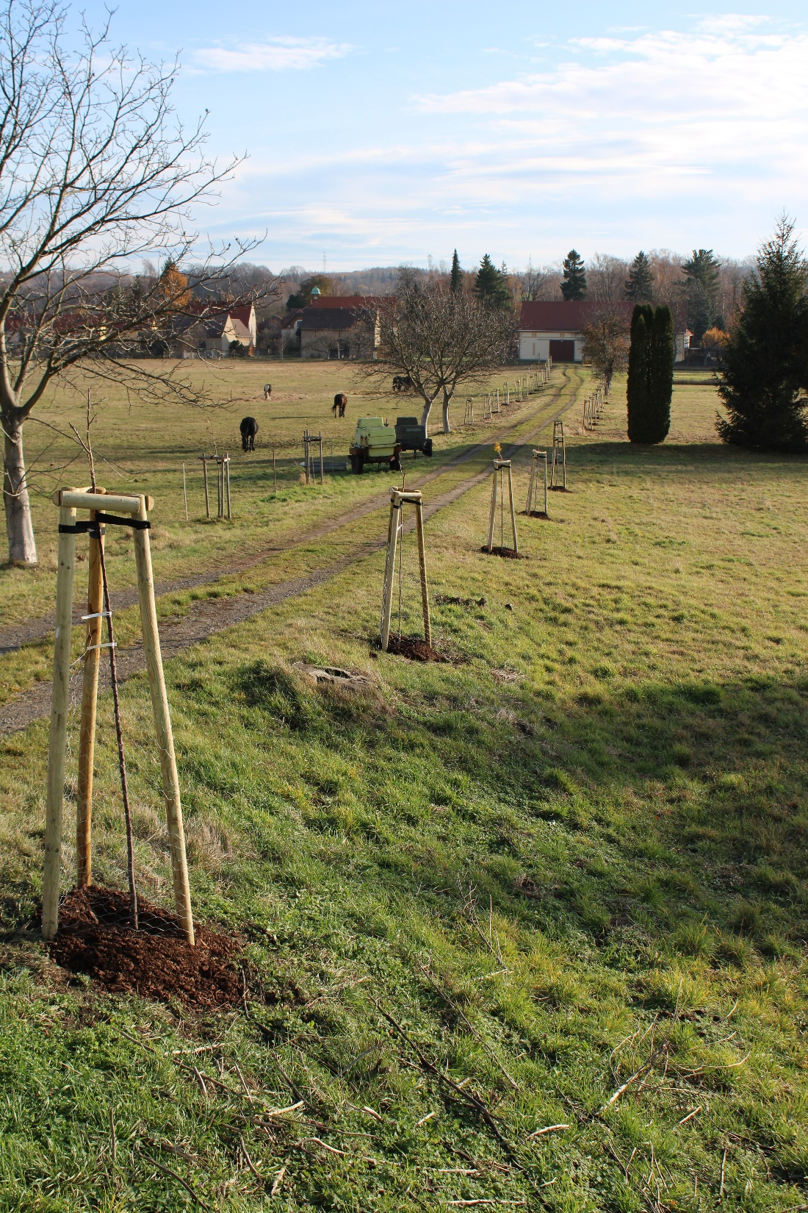

Slide 16
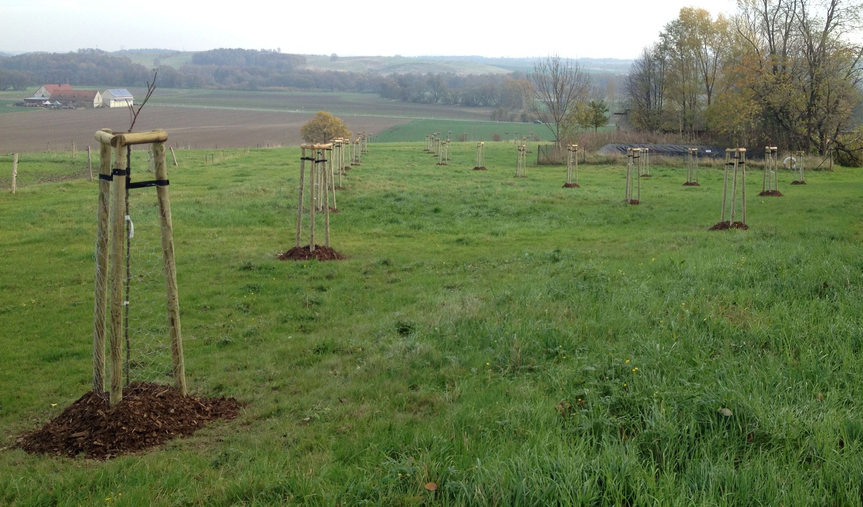

Slide 17
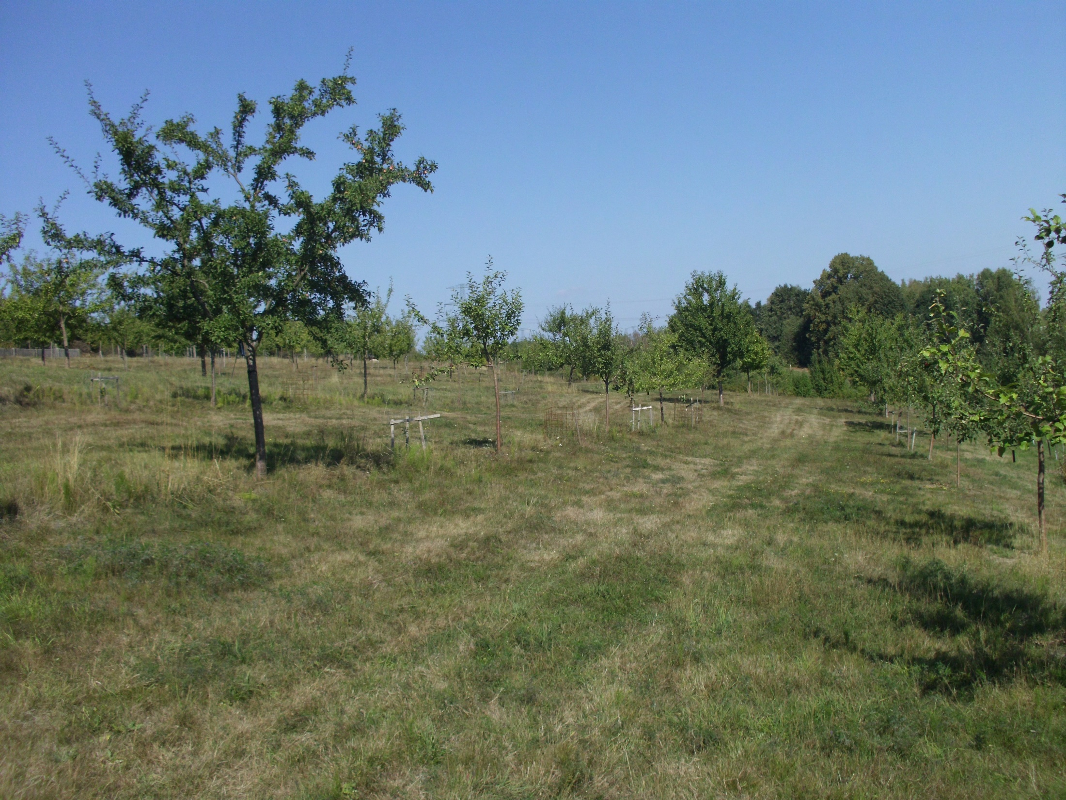

Slide 18
Sammlung historischer, sächsischer Obstsorten
Im Rahmen des Projektes wurden 2018 und 2019 durch das IBZ 150 hochstämmige Obstbäume gepflanzt. Außerhalb des Projektes wurden 2018-2019 zusätzlich 60 Bäume gepflanzt. Projektziel waren 100 Obstbäume.
Insgesamt umfasst die Sammlung historischer Obstsorten in Ostritz derzeit ca. 900 Obstbäume mit über 400 verschiedenen Sorten.
Eine Erweiterung der Sammlung ist ab Herbst 2020 geplant.

Slide 19
Verifizierung von Obstsorten
Ca. 30 Prozent der Sorten, die man in Baumschulen und Reisergärten erhält, haben einen falschen Sortennamen
Nur wenige Ausnahmen (z.B. Baumschule Schwartz in Löbau)
Daher müssen bei Sammlungen, die dem Erhalt und der Weiterverbreitung von Obstsorten dienen, alle Sorten verifiziert werden

Slide 20
Verifizierung der Obstsorten
Pomologische Kommission des Pomologen Verein e.V.
Genetischer Fingerprint
In Ostritz sind bislang erst 67 Apfel-, 12 Birnen-, 12 Pflaumen- und 11 Kirschsorten verifiziert

Slide 21
Dokumentation der vorhandenen Sorten
In eigener Datenbank
Nach den Vorgaben des Sortenerhaltungsnetzwerks des Pomologen-Vereins e.V. sowie der Deutschen Genbank Obst

Slide 23
Veredelungsjahr
Unterlage (z.B. Bittenfelder Sämling, Prunus avium, Kirchensaller Mostbirne, bei Altbäumen „unbekannt“)
Pflanzung (Name des Standortes, der Anlage)
Kontakt
Interne Nummer: Nummer des Baumes innerhalb der Anlage
Sortenverifikation: (Bemerkungsfeld zu Zeitpunkt des Fruchtversands und Ergebnis der pomologischen Beurteilung)
Bemerkungen Memofeld mit Text zum Wuchsverhalten, Schädlingsbefall/Krankheiten

Slide 24
Suche nach verschollenen, sächsischen Sorten
Wiedergefundene Sorten
Apfelsorte: Gestreifter böhmischer Borsdorfer
Birnensorten: Elbersdorfer Butterbirne, Schwesternbirne
Pflaumensorten: Biondecks Frühzwetsche, Frühe Reneklaude, Große Zuckerzwetsche, Meroldts Reneklaude
Kirschsorte: Frühe Französische, Winklers schwarze Knorpelkirsche

Slide 25
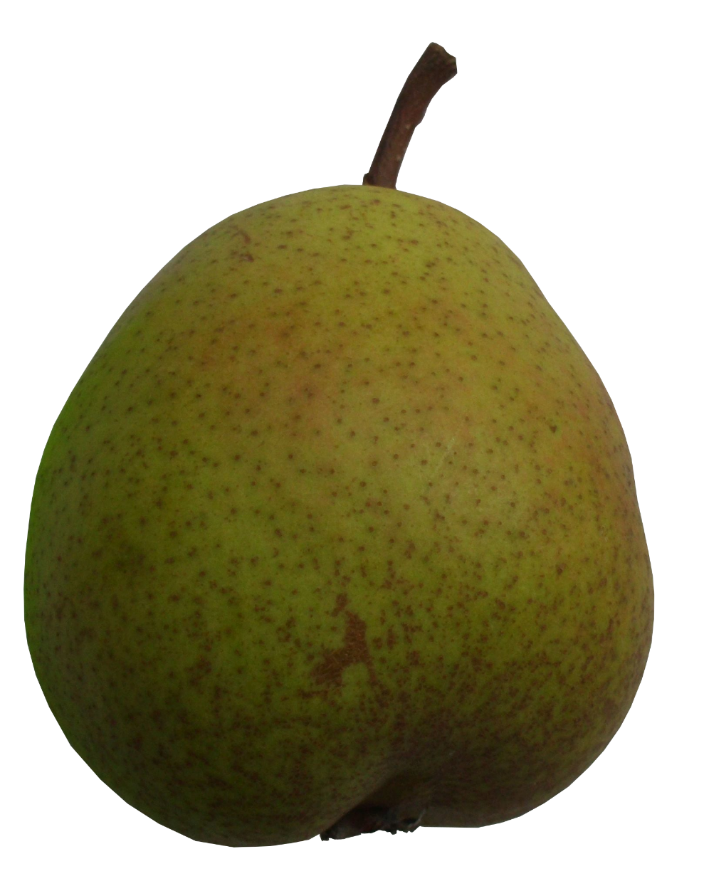
Elbersdorfer Butterbirne (aus Elbersdorf bei Pirna)
„Eine der beliebtesten sächsischen Nationalsorten“ (Baumschulbesitzer Max Jubisch aus Kittlitz bei Löbau, 1893)

Slide 26
Herausforderungen für die Zukunft
Sortenerhalt an verschiedenen Standorten (wegen Krankheiten, Naturkatastrophen etc.)
Scharka (bei Biondecks Frühzwetsche)
Wir brauchen Pomologen/innen!
Zahlreiche verschollene Obstsorten
Dürre

Slide 27
Verschollene Obstsorten aus Sachsen
38 Apfelsorten: Schöner von Oybin, Dübener großer Glasapfel, Jubischs Kurzstiel, Meißner Gerstenapfel (allein 18 Meißner Apfelsorten!), etc.
20 Birnensorten: Meißener Zwiebelbirne, Oybiner Latize, Grüne sächsische Winterbirne, Omsewitzer Schmalzbirne, etc.
10 Kirschsorten: Loschwitzer, Meißner weiße Knorpelkirsche, Sahliser Johanniskirsche etc.
2 Pflaumensorten: Frühe Leipziger Damascener sowie Sennepflaume

Slide 28
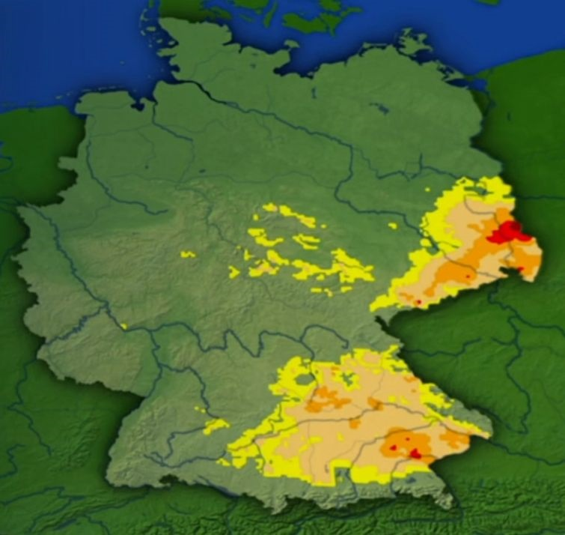
Dürre in 25 cm Bodentiefe
Quelle: Dürremonitor Deutschland, Stand: 09.01.20 (https://www.ufz.de/index.php?de=37937)

Slide 29
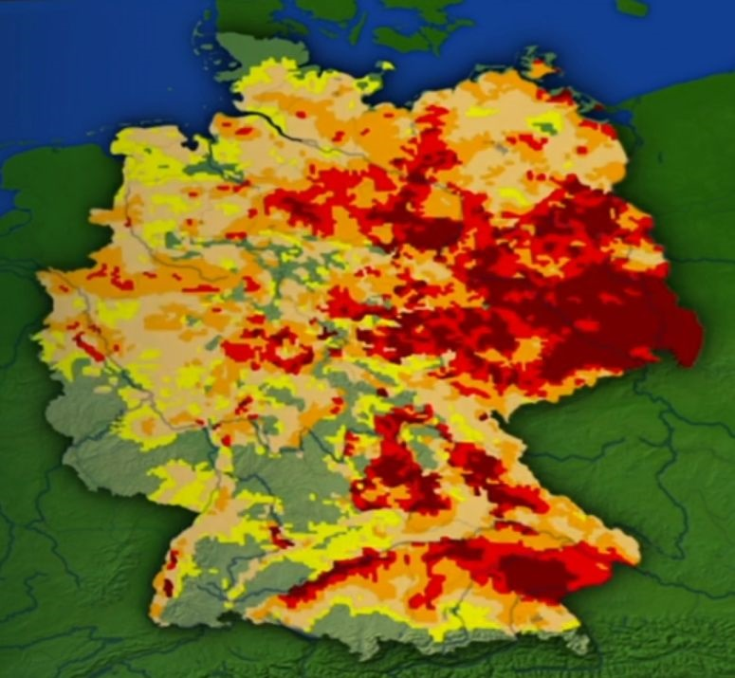
Dürre in 180 cm Bodentiefe, Stand: 09.01.20

Slide 30
Dank
Dr. Ralf Frenzel (Dresden)
Klaus Schwartz (Löbau)
Mitglieder der Pomologischen Kommission des Pomologen Vereins e.V.
Herr Prof. Dr. Flachowsky
Mitarbeitende der Landestiftung Natur und Umwelt (Dresden)
Mitarbeitende von Venkovský prostor ops (Liberec)

